Slide 1
本讲内容
基于神经网络的分类

Slide 2
神经网络
神经网络最早是由心理学家和神经学家提出的，旨在寻求开发和测试神经的计算模拟。
粗略地说，神经网络是一组连接的输入/输出单元，其中每个连接都与一个权相关联。在学习阶段，通过调整权值，使得神经网络的预测准确性逐步提高。由于单元之间的连接，神经网络学习又称连接者学习。

Slide 3
神经网络
神经网络是以模拟人脑神经元的数学模型为基础而建立的，它由一系列神经元组成，单元之间彼此连接。
从信息处理角度看，神经元可以看作是一个多输入单输出的信息处理单元，根据神经元的特性和功能，可以把神经元抽象成一个简单的数学模型。

Slide 4
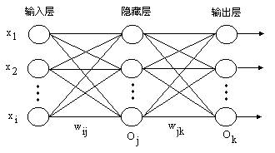
神经网络
神经网络有三个要素：拓扑结构、连接方式、学习规则
可以从这三方面对神经网络进行分类

Slide 5
神经网络
神经网络的拓扑结构：神经网络的单元通常按照层次排列，根据网络的层次数，可以将神经网络分为单层神经网络、两层神经网络、三层神经网络等
结构简单的神经网络，在学习时收敛的速度快，但准确度低。
神经网络的层数和每层的单元数由问题的复杂程度而定。问题越复杂，神经网络的层数就越多。
  例如，两层神经网络常用来解决线性问题，而多层网络就可以解决多元非线性问题

Slide 6
神经网络
神经网络的连接：包括层次之间的连接和每一层内部的连接，连接的强度用权来表示。
根据层次之间的连接方式，分为：
  前馈式网络：连接是单向的，上层单元的输出是下层单元的输入，如反向传播网络，Kohonen网络
  反馈式网络：除了单项的连接外，还把最后一层单元的输出作为第一层单元的输入，如Hopfield网络
根据连接的范围，分为：
  全连接神经网络：每个单元和相邻层上的所有单元相连
  局部连接网络：每个单元只和相邻层上的部分单元相连

Slide 7
神经网络
神经网络的学习
  根据学习方法分：
    感知器：有监督的学习方法，训练样本的类别是已知的，并在学习的过程中指导模型的训练
    认知器：无监督的学习方法，训练样本类别未知，各单元通过竞争学习。
  根据学习时间分：
    离线网络：学习过程和使用过程是独立的
    在线网络：学习过程和使用过程是同时进行的
  根据学习规则分：
    相关学习网络：根据连接间的激活水平改变权系数
    纠错学习网络：根据输出单元的外部反馈改变权系数
    自组织学习网络：对输入进行自适应地学习

Slide 8
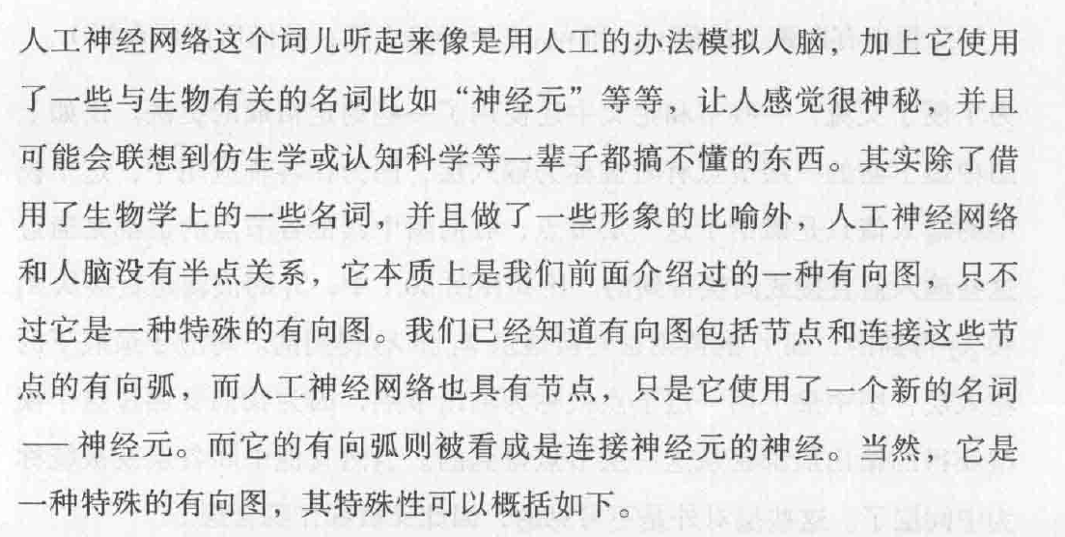

Slide 9
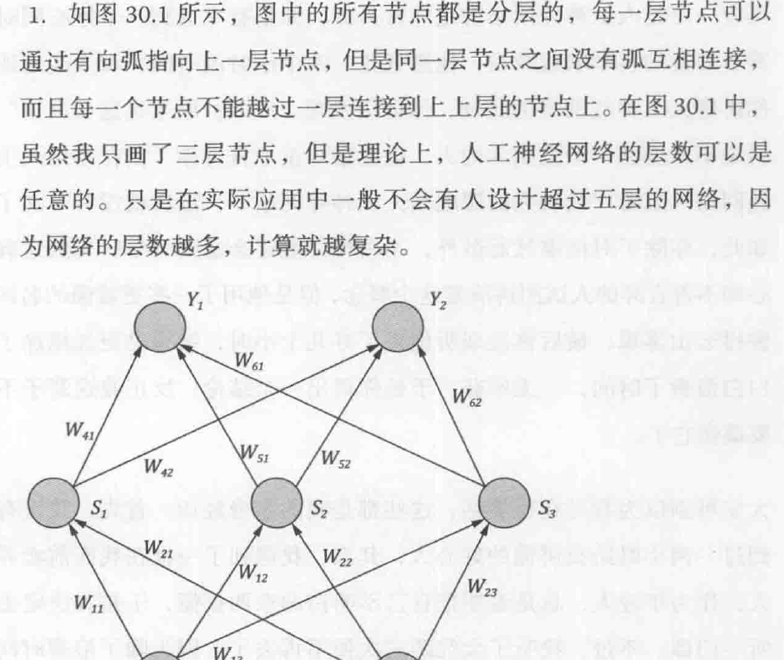

Slide 10
常用的神经网络
神经网络种类很多，常用的有如下四种
  Hopfield网络，典型的反馈网络，结构单层，有相同的单元组成
  反向传播网络，前馈网络，结构多层，采用最小均方差的纠错学习规则，常用于语言识别和分类等问题
  Kohonen网络：典型的自组织网络，由输入层和输出层构成，全连接
  ART网络：自组织网络

Slide 11
深度神经网络
Convolutional Neural Networks(CNN)卷积神经网络
Recurrent neural Network(RNN) 循环神经网络
Deep Belief Networks(DBN)深度信念网络

Slide 12
深度学习
深度学习是指多层神经网络上运用各种机器学习算法解决图像、文本等各种问题的算法集合
深度学习从大类上可以归入神经网络，不过在具体实现上有许多变化
深度学习的核心是特征学习，旨在通过分层网络获取分层次的特征信息，从而解决以往需要人工设计特征的重要难题

Slide 13
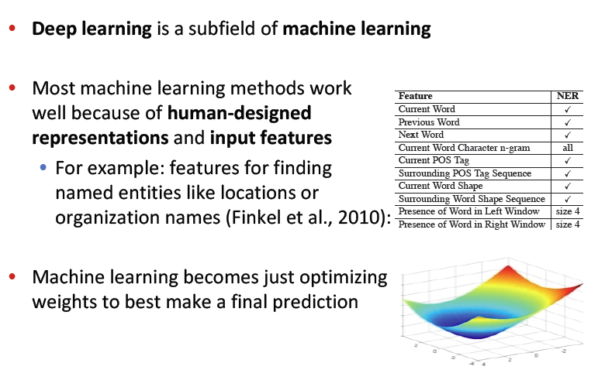
深度学习

Slide 14
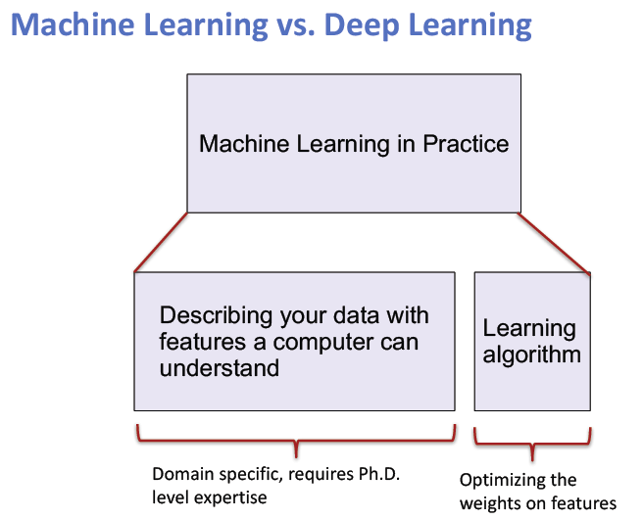

Slide 15
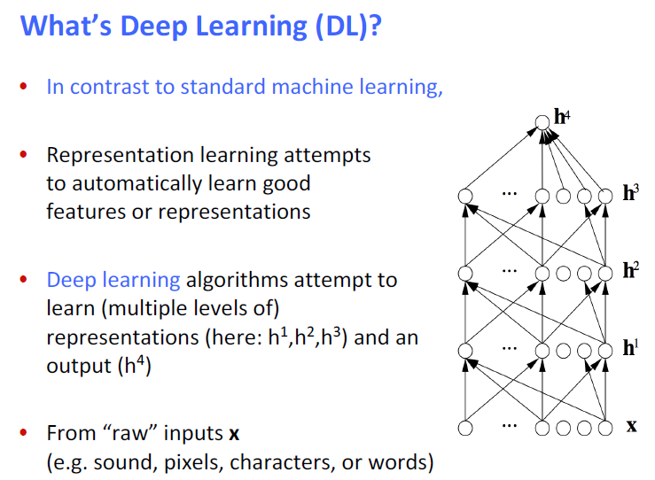
深度学习

Slide 16
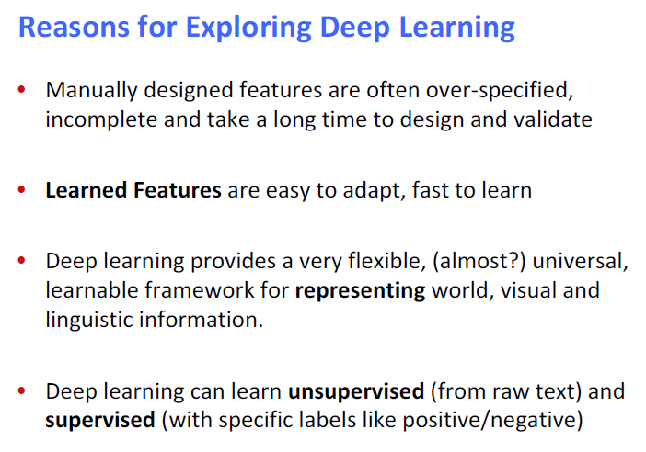

Slide 17
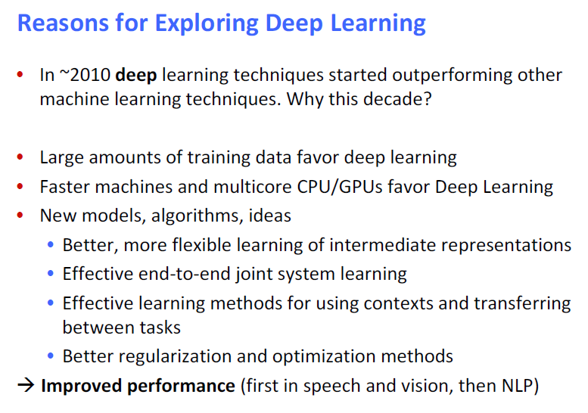

Slide 18
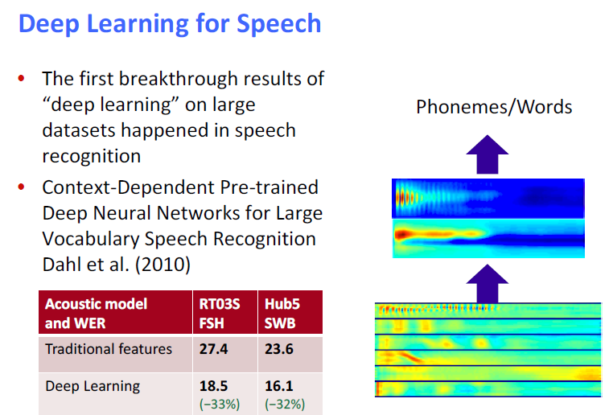

Slide 19
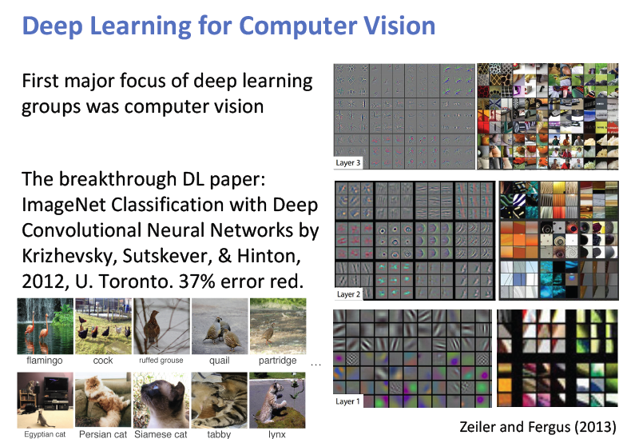

Slide 20
基于神经网络的分类方法
神经网络（主要是感知器）经常用于分类
神经网络的分类知识体现在网络连接上，被隐式地存储在连接的权值中。
神经网络的学习就是通过迭代算法，对权值逐步修改的优化过程，学习的目标就是通过改变权值使训练集的样本都能被正确分类。

Slide 21
基于神经网络的分类方法
神经网络特别适用于下列情况的分类问题：
  数据量比较小，缺少足够的样本建立模型
  数据的结构难以用传统的统计方法来描述
  分类模型难以表示为传统的统计模型

Slide 22
基于神经网络的分类方法
缺点：
  需要很长的训练时间，因而对于有足够长训练时间的应用更合适。
  需要大量的参数，这些通常主要靠经验确定，如网络拓扑或“结构”。
  可解释性差。该特点使得神经网络在数据挖掘的初期并不看好。

Slide 23
基于神经网络的分类方法
优点：
  分类的准确度高
  并行分布处理能力强
  分布存储及学习能力高
  对噪音数据有很强的鲁棒性和容错能力
最流行的基于神经网络的分类算法是80年代提出的后向传播算法。

Slide 24
后向传播算法
后向传播算法在多路前馈神经网络上学习。

Slide 25
定义网络拓扑
在开始训练之前，用户必须说明输入层的单元数、隐藏层数（如果多于一层）、每一隐藏层的单元数和输出层的单元数，以确定网络拓扑。

Slide 26
定义网络拓扑
对训练样本中每个属性的值进行规格化将有助于加快学习过程。通常，对输入值规格化，使得它们落入0.0和1.0之间。
  离散值属性可以重新编码，使得每个域值一个输入单元。例如，如果属性A的定义域为(a0 ,a1 ,a2)，则可以分配三个输入单元表示A。即，我们可以用I0 ,I1 ,I2作为输入单元。每个单元初始化为0。如果A = a0，则I0置为1；如果A = a1，I1置1；如此下去。

Slide 27
定义网络拓扑
一个输出单元可以用来表示两个类（值1代表一个类，而值0代表另一个）。
如果多于两个类，则每个类使用一个输出单元。

Slide 28
定义网络拓扑
隐藏层单元数设多少个“最好” ，没有明确的规则。
网络设计是一个实验过程，并可能影响准确性。权的初值也可能影响准确性。如果某个经过训练的网络的准确率太低，则通常需要采用不同的网络拓扑或使用不同的初始权值，重复进行训练。

Slide 29
后向传播算法
后向传播算法学习过程：
  迭代地处理一组训练样本，将每个样本的网络预测与实际的类标号比较。
  每次迭代后，修改权值，使得网络预测和实际类之间的均方差最小。
这种修改“后向”进行。即，由输出层，经由每个隐藏层，到第一个隐藏层（因此称作后向传播）。尽管不能保证，一般地，权将最终收敛，学习过程停止。
算法终止条件：训练集中被正确分类的样本达到一定的比例，或者权系数趋近稳定。

Slide 30
后向传播算法
后向传播算法分为如下几步：
  初始化权
  向前传播输入
  向后传播误差

Slide 31
后向传播算法
初始化权
  网络的权通常被初始化为很小的随机数（例如，范围从-1.0到1.0，或从-0.5到0.5）。
  每个单元都设有一个偏置（bias），偏置也被初始化为小随机数。

Slide 32
后向传播算法
对于每一个样本X，重复下面两步：
  向前传播输入
  向后传播误差

Slide 33
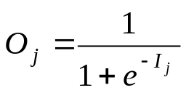
向前传播输入
计算各层每个单元的输入和输出。
  输入层：
    输出=输入=样本X的属性；
      即，对于单元j，O_{j} = I_{j} = X_{j}
  隐藏层和输出层：
    输入=前一层的输出的线性组合,
      即，对于单元j， I_{j} =w_{ij} O_{i} + θ_{j}
    输出=

Slide 34
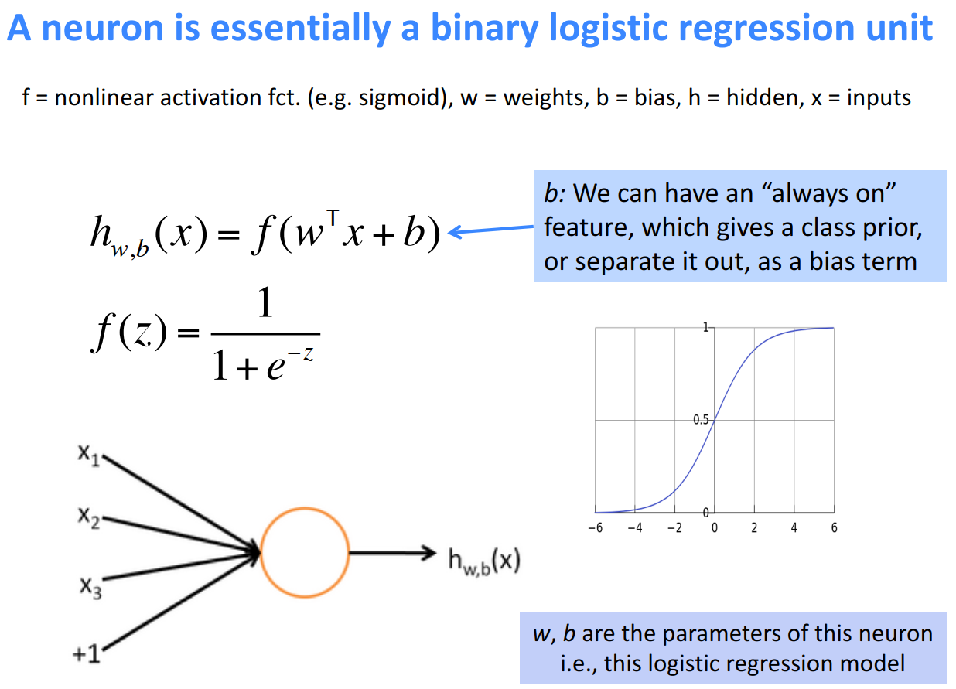

Slide 35
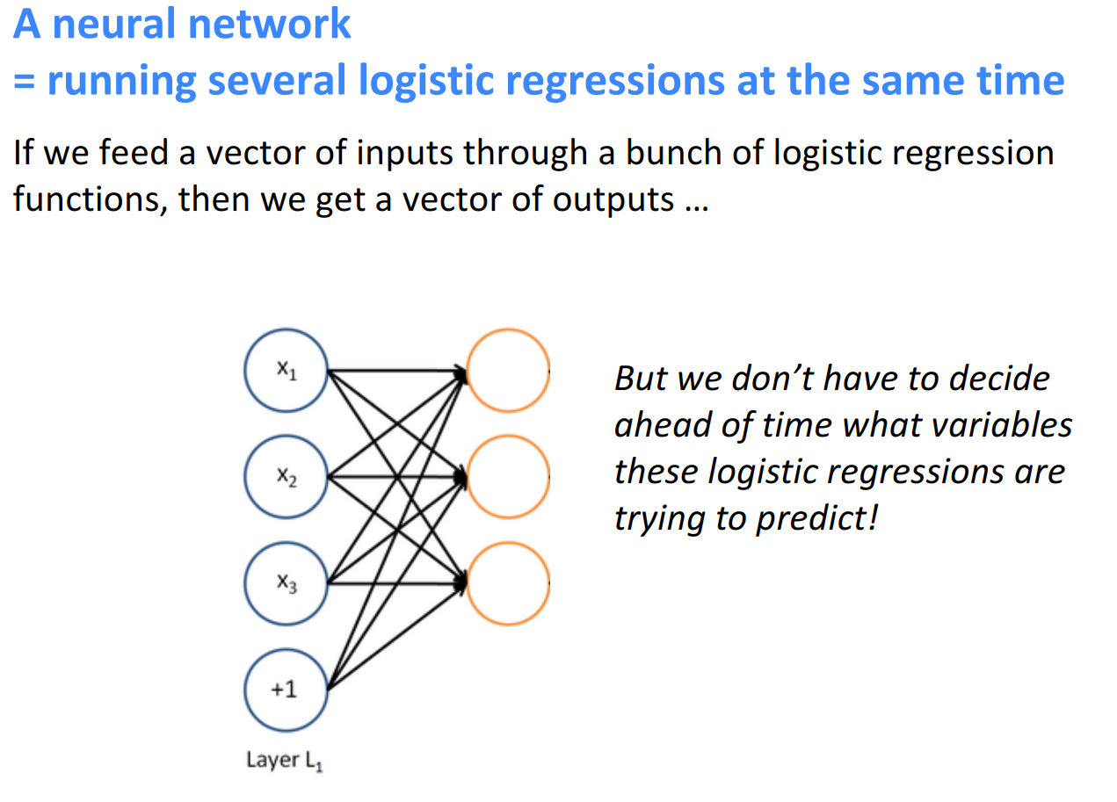

Slide 36
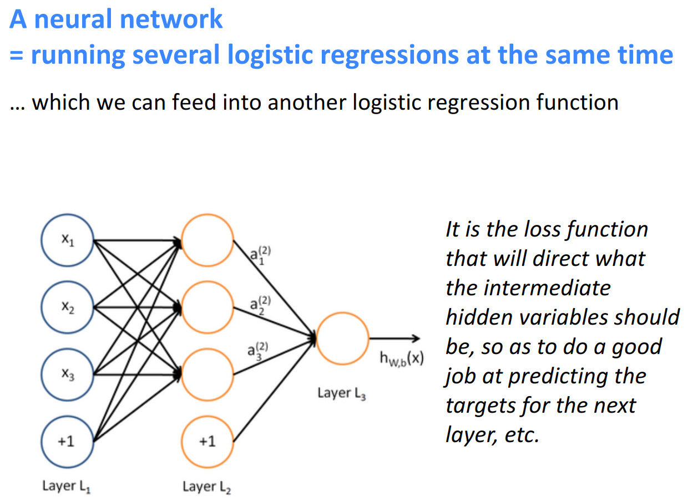

Slide 37
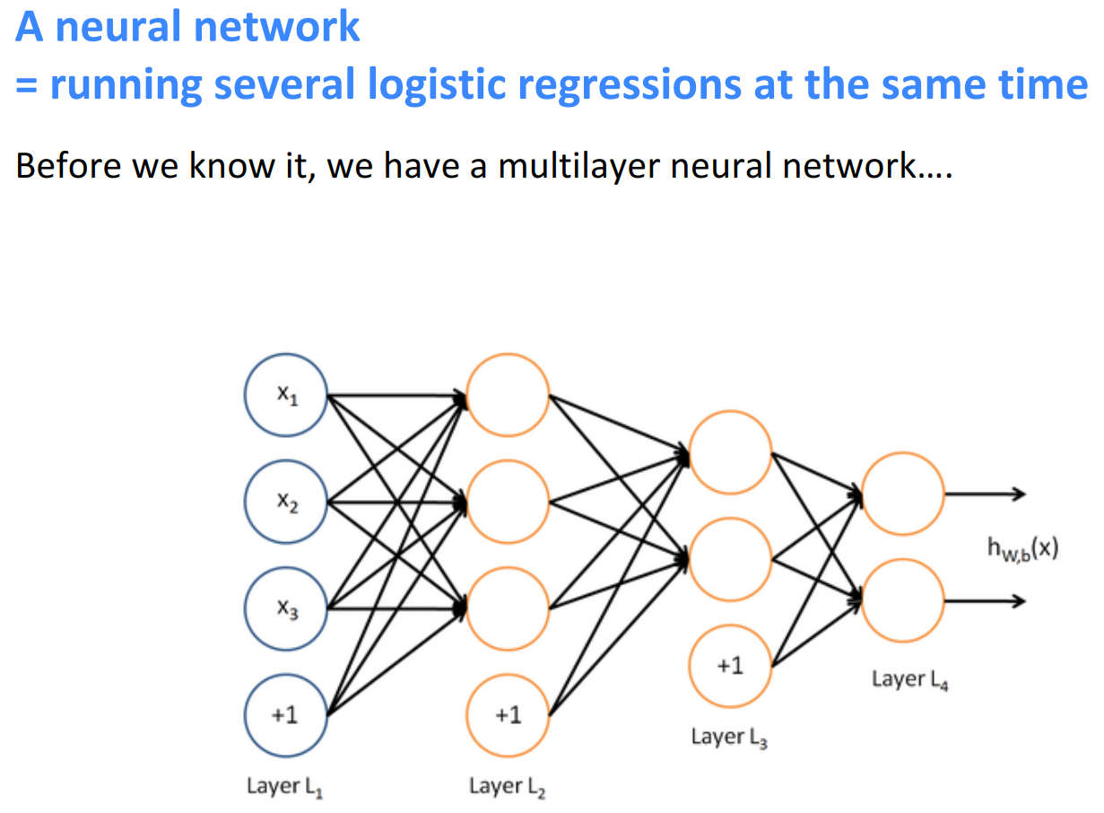

Slide 38
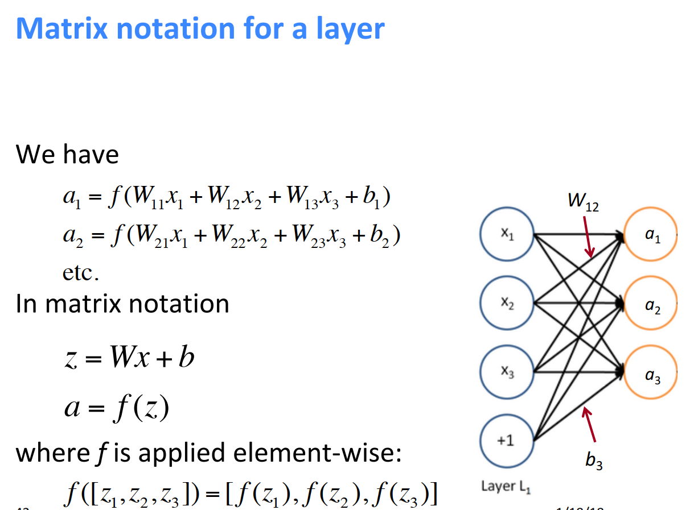

Slide 39
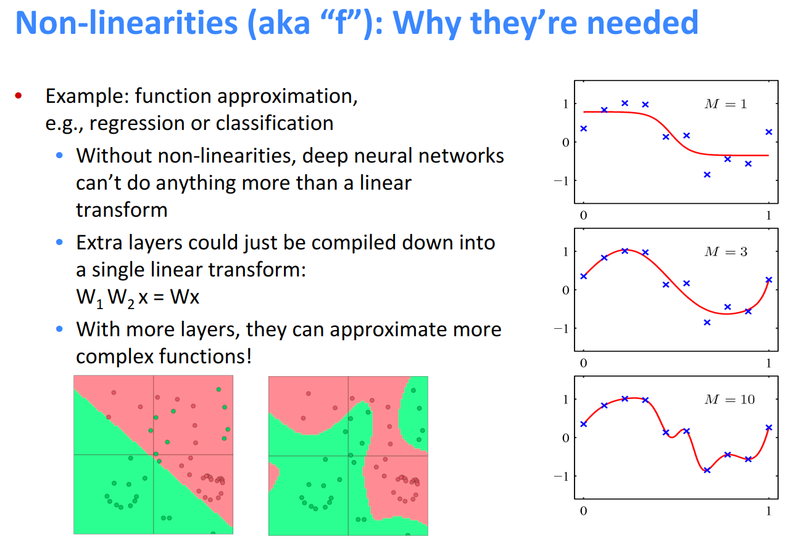

Slide 40
向后传播误差
计算各层每个单元的误差。
向后传播误差，并更新权和偏置

Slide 41

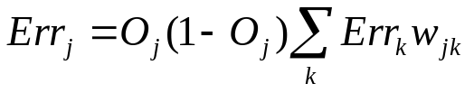
向后传播误差
计算各层每个单元的误差。
  输出层单元j，误差
    O_{j}是单元j的实际输出，而T_{j}是j的真正输出。
  隐藏层单元j，误差
    w_{jk}是由j到下一层中单元k的连接的权
    Err_{k}是单元k的误差

Slide 42


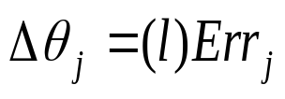
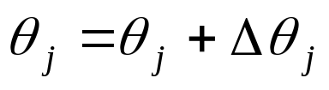
向后传播误差
更新权和偏差，以反映传播的误差。
权由下式更新：
其中，Δw_{ij}是权w_{ij}的改变。l是学习率，通常取0和1之间的值。
偏置由下式更新：
其中，Δθ_{j}是偏置θ_{j}的改变。

Slide 43
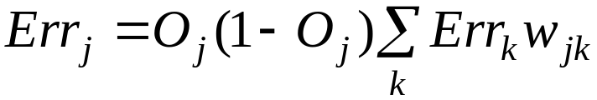



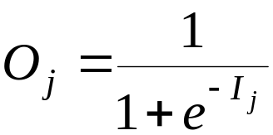
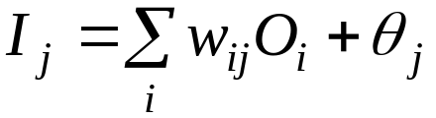
后向传播算法
Output vector
Output nodes
Hidden nodes
w_{ij}
Input nodes
Input vector: x_{i}

Slide 44
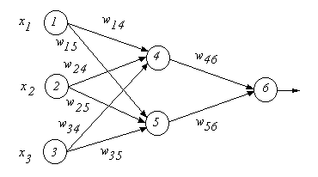
前向传播
o₁=I₁, o₂=I₂, o₃=I₃
I₄ = w₁₄o₁+ w₂₄o₂+ w₃₄o₃+b₄
I₅ = w₁₅o₁+ w₂₅o₂+ w₃₅o₃+b₅
o₄ = 1 / ( 1 + e^{-I4})
o₅ = 1 / ( 1 + e^{-I5})
I₆ = w₄₆o₄+ w₅₆o₅+b₆
O₆ = 1 / ( 1 + e^{-I6})

Slide 45
反向传播
利用梯度下降法优化损失函数，迭代修改参数
用一个合适的损失函数来度量训练样本的输出和真正输出之间的差别，接着对这个损失函数进行优化求最小值，对应的一系列线性系数矩阵W,偏置向量b即为要求的最终参数。
在神经网络中，损失函数最小值的求解过程最常见的一般是通过梯度下降法（ Gradient Descent，GD ）一步步迭代完成，当然也可以是其他的迭代方法

Slide 46
损失函数（Loss function）
衡量预测结果（prediction）和实际结果（ground truth，target）间的差异
网络训练的目标：使损失（loss）尽可能小
一个好的的损失函数的要求
  预测结果越好，loss越小
  考虑到数据的分布、难易程度等多个方面-->例如交叉熵损失在极度不均衡数据上表现不佳
  …………

Slide 47
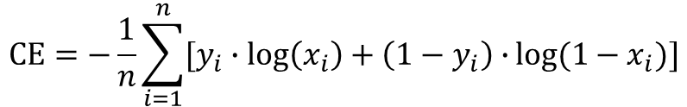
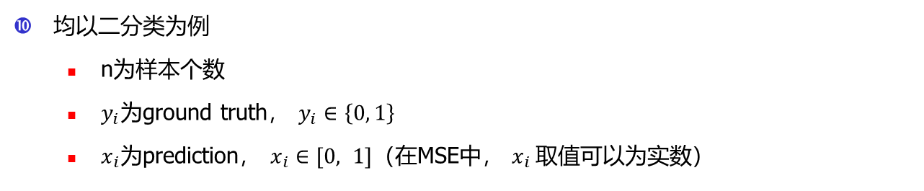
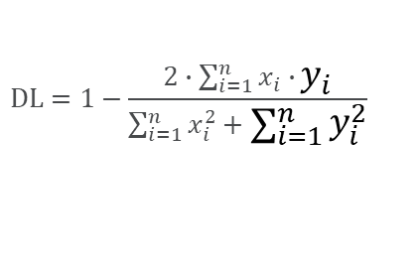
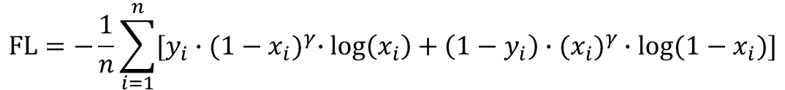

损失函数
均以二分类为例
  n为样本个数
  $y_{i}$为ground truth， $y_{i}∈\left\{0, 1\right\}$
  $x_{i}$为prediction， $x_{i}∈[0, 1]$（在MSE中， $x_{i}$取值可以为实数）
交叉熵（Cross entropy）
均方误差（Mean squared error）
$$CE=−\frac{1}{n}\sum_{i=1}^{n}{[y_{i}∙\log\left(x_{i}\right)+\left(1−y_{i}\right)∙}log⁡(1−x_{i})]$$
$$MSE=\frac{1}{n}\sum_{i=1}^{n}{{(x_{i}−y_{i})}^{2}}$$
骰子系数损失（Dice loss）
$$DL=1−\frac{2∙\sum_{i=1}^{n}{x_{i}∙}y_{i}}{\sum_{i=1}^{n}{x_{i}^{2}}+\sum_{i=1}^{n}{y_{i}^{2}}}$$
Focal loss
$$FL=−\frac{1}{n}\sum_{i=1}^{n}{[y_{i}∙{(1−x_{i})}^{γ}∙\log\left(x_{i}\right)+\left(1−y_{i}\right)∙{(x_{i})}^{γ}}∙log⁡(1−x_{i})]$$

Slide 48
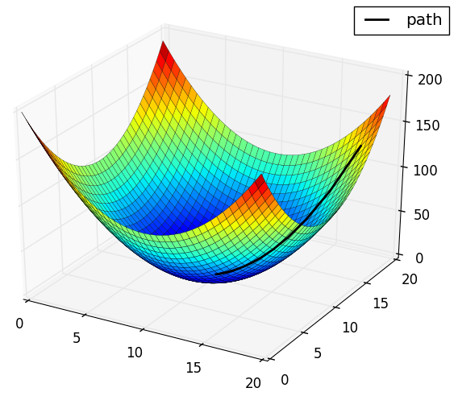
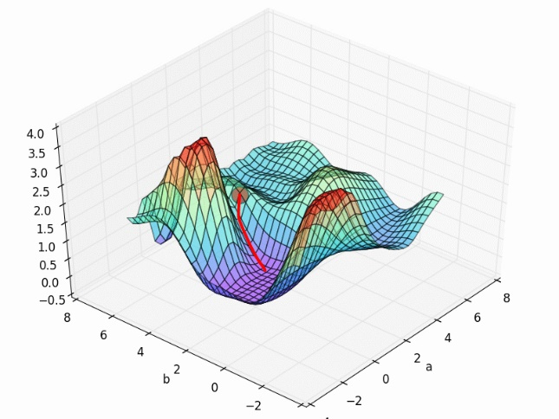
最优化（Optimize）
有了损失函数，目标是找到合适的网络权重，使得（验证集/测试集）损失函数最小。
优化的难度：
  （1）网络参数数量大都超过百万级，搜索的空间巨大
  （2）损失函数和参数的关系及其复杂
  （3）计算能力的限制，不可能一次考虑到所有的训练数据
  （4）由于过拟合的问题，即使在训练集上损失函数最小，在验证集/测试集并不一定理想

Slide 49
梯度下降
基本思想
  对于每一个样本，进行一个网络权重的更新
  更新的方向：“使loss下降最快的方向”->梯度的反方向->loss对权重求导
  更新的步长：学习率->超参数

Slide 50
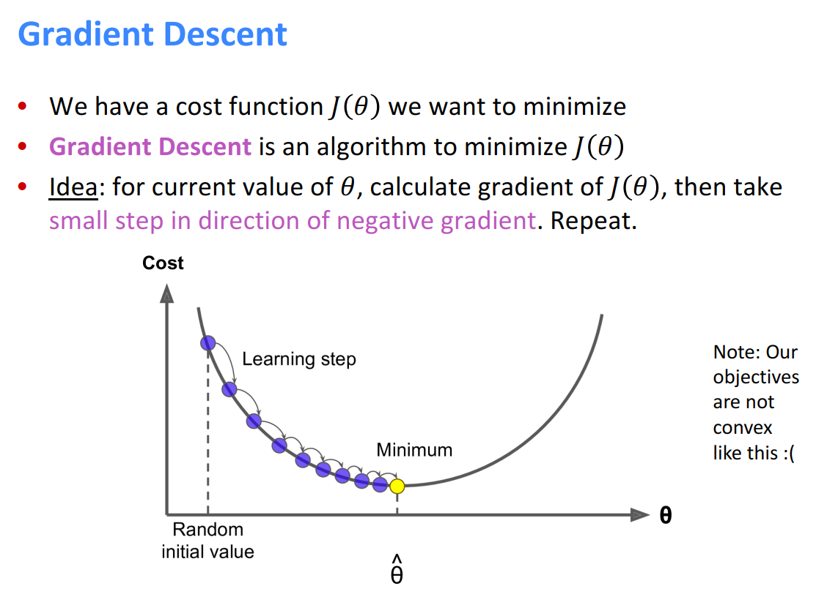

Slide 51
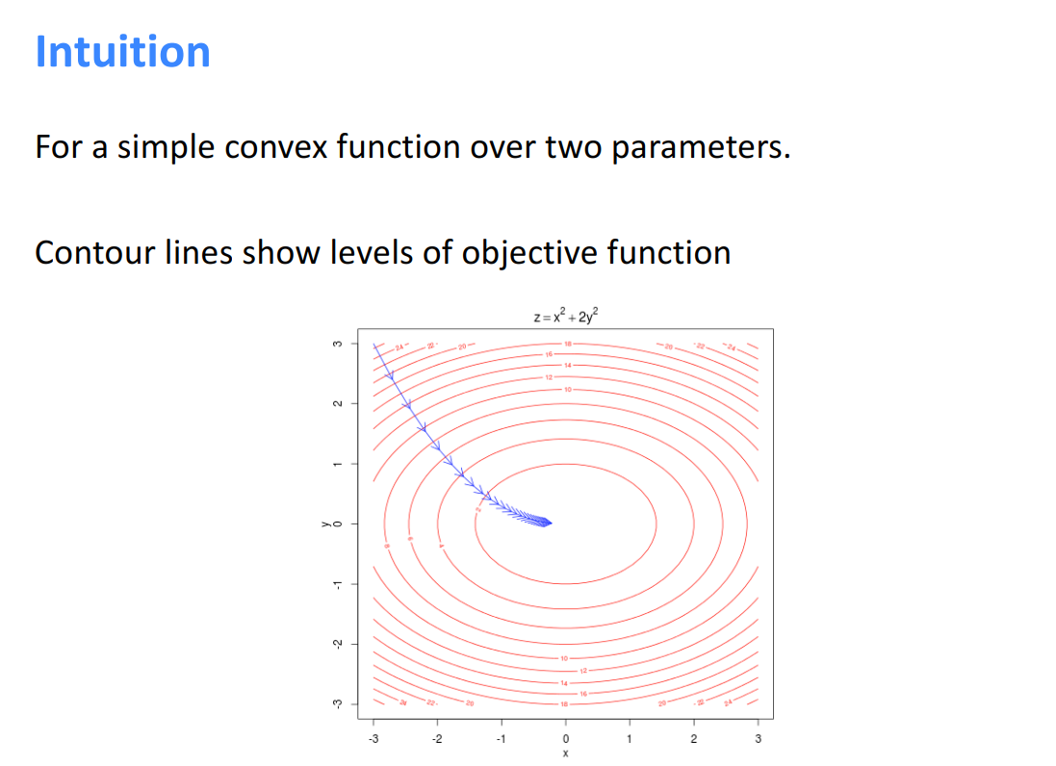

Slide 52
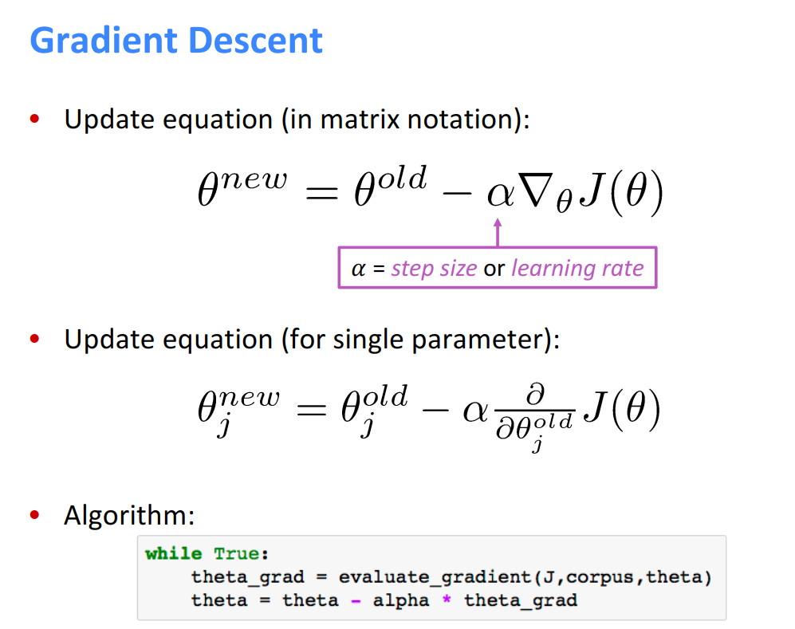

Slide 53
梯度下降（GD） https://www.cnblogs.com/pinard/p/5970503.html
批量梯度下降法（Batch Gradient Descent）
随机梯度下降法（Stochastic Gradient Descent）
小批量梯度下降法（Mini-batch Gradient Descent）

Slide 54
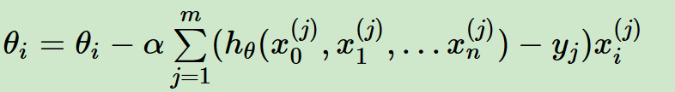
梯度下降（GD）
https://www.cnblogs.com/pinard/p/5970503.html
批量梯度下降法（Batch Gradient Descent）：是梯度下降法最常用的形式，具体做法也就是在更新参数时使用所有的样本来进行更新。对应的更新公式是：
由于有m个样本，这里求梯度的时候就用了所有m个样本的梯度数据

Slide 55
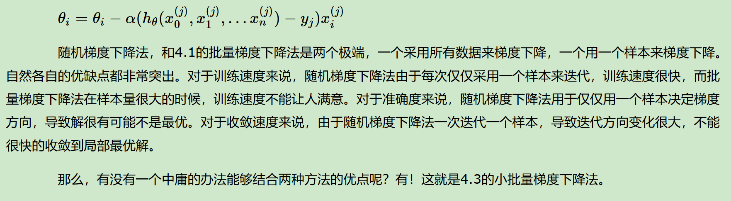
梯度下降（GD）
https://www.cnblogs.com/pinard/p/5970503.html
随机梯度下降法（Stochastic Gradient Descent）：其实和批量梯度下降法原理类似，区别在与求梯度时没有用所有的m个样本的数据，而是仅仅选取一个样本j来求梯度。对应的更新公式是：
随机梯度下降法和批量梯度下降法是两个极端，一个采用所有数据来梯度下降，一个用一个样本来梯度下降。自然各自的优缺点都非常突出。对于训练速度来说，随机梯度下降法由于每次仅仅采用一个样本来迭代，训练速度很快，而批量梯度下降法在样本量很大的时候，训练速度不能让人满意。对于准确度来说，随机梯度下降法仅仅用一个样本决定梯度方向，导致解很有可能不是最优。对于收敛速度来说，由于随机梯度下降法一次迭代一个样本，导致迭代方向变化很大，不能很快的收敛到局部最优解。
那么，有没有一个中庸的办法能够结合两种方法的优点呢？有！这就是小批量梯度下降法

Slide 56
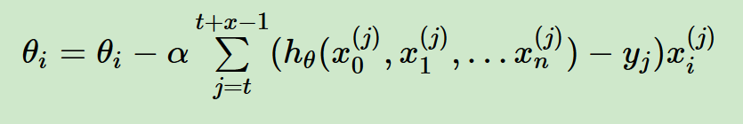
梯度下降（GD）
https://www.cnblogs.com/pinard/p/5970503.html
小批量梯度下降法（Mini-batch Gradient Descent）：小批量梯度下降法是批量梯度下降法和随机梯度下降法的折衷，也就是对于m个样本，我们采用x个样子来迭代，1<x<m。一般可以取x=10，当然根据样本的数据，可以调整这个x的值。对应的更新公式是：

Slide 57
DNN反向传播
https://www.cnblogs.com/pinard/p/6422831.html

Slide 58
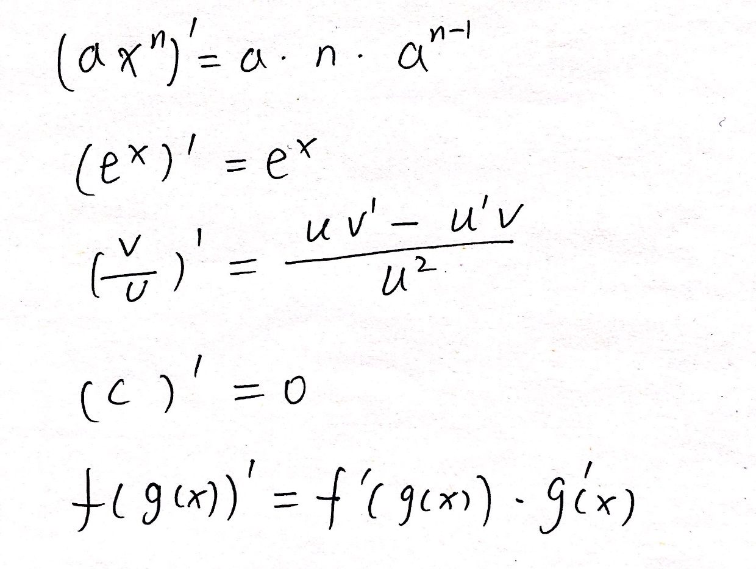
简单导数计算
常用函数的导数和链式求导法则

Slide 59
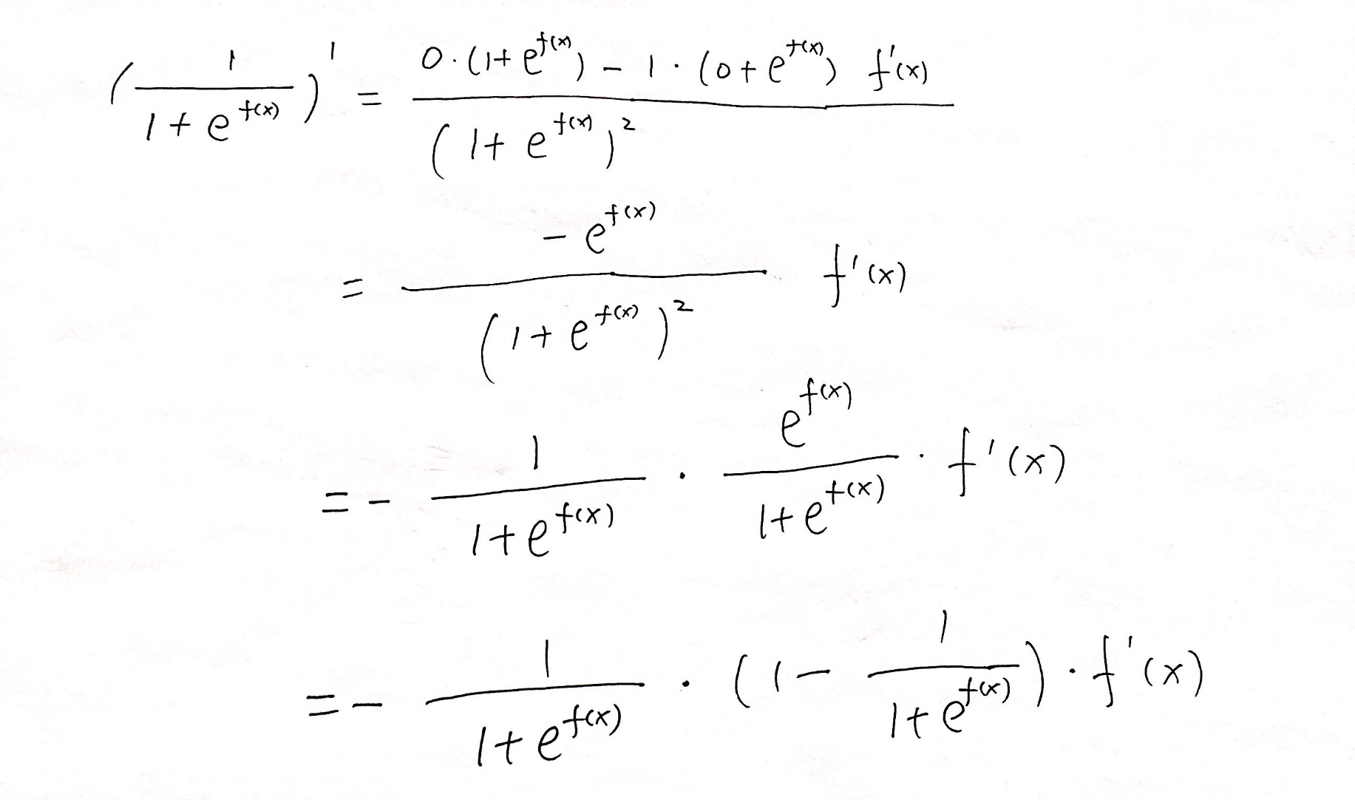
Sigmod激活函数的求导

Slide 60
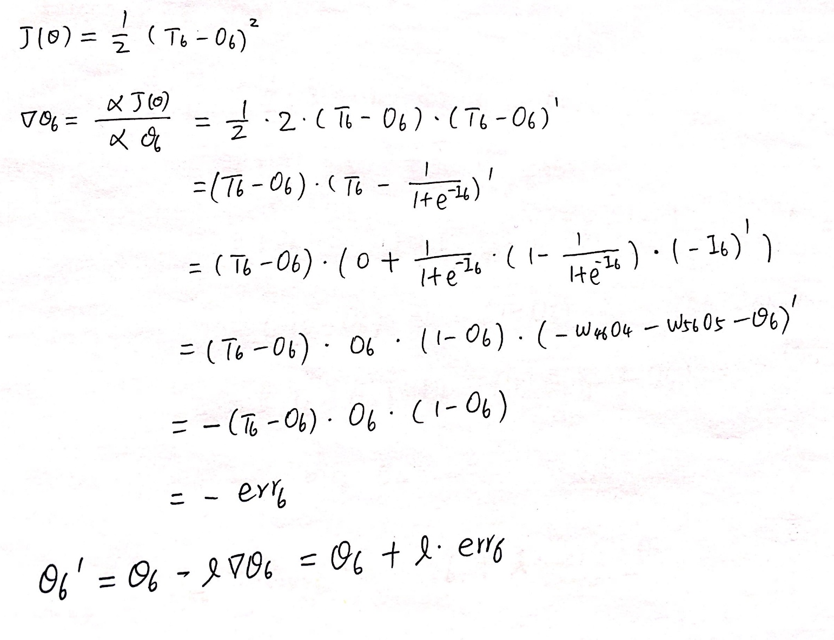
后向传播修改权值和偏置

Slide 61
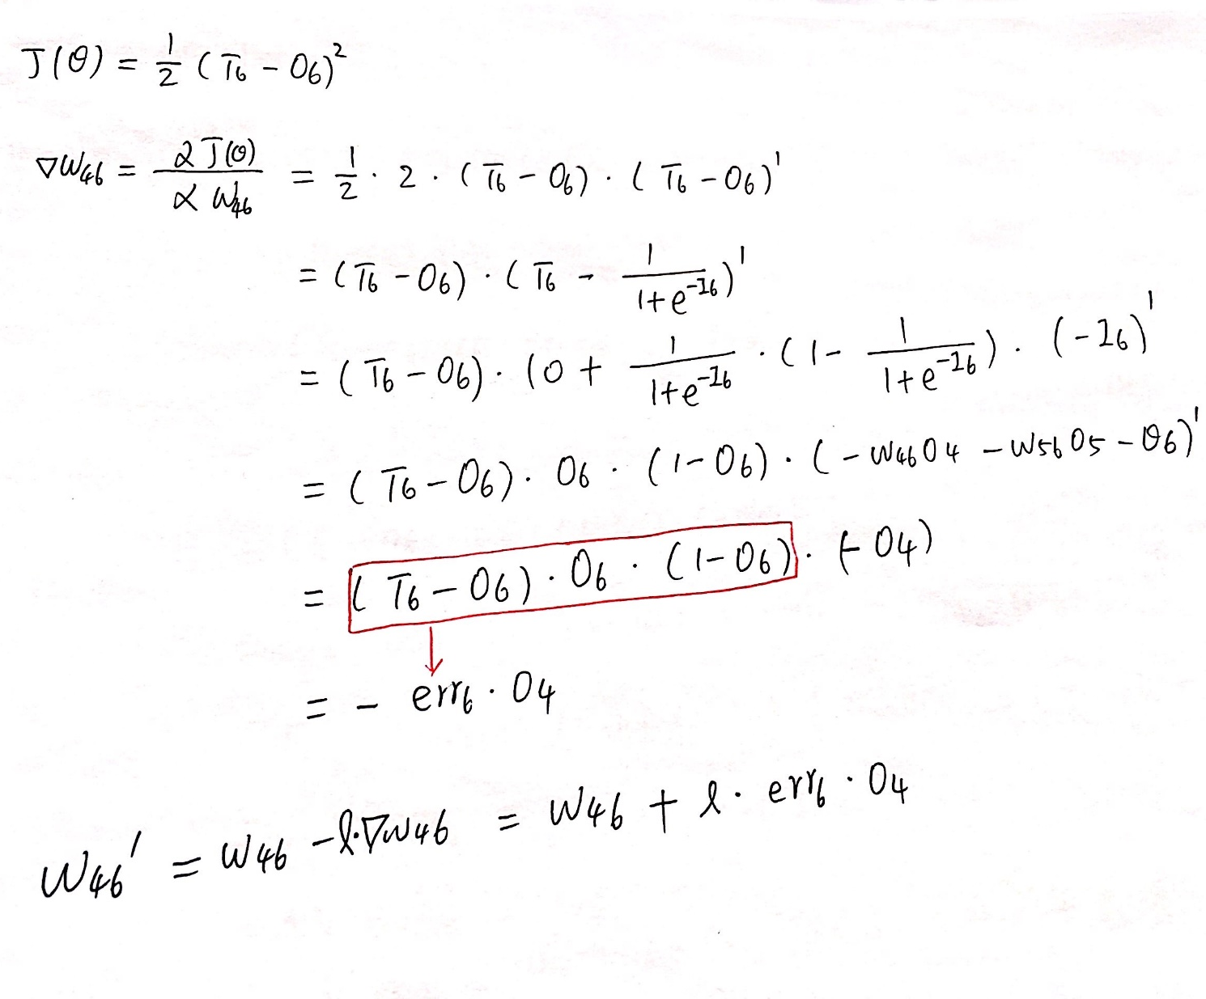

Slide 62
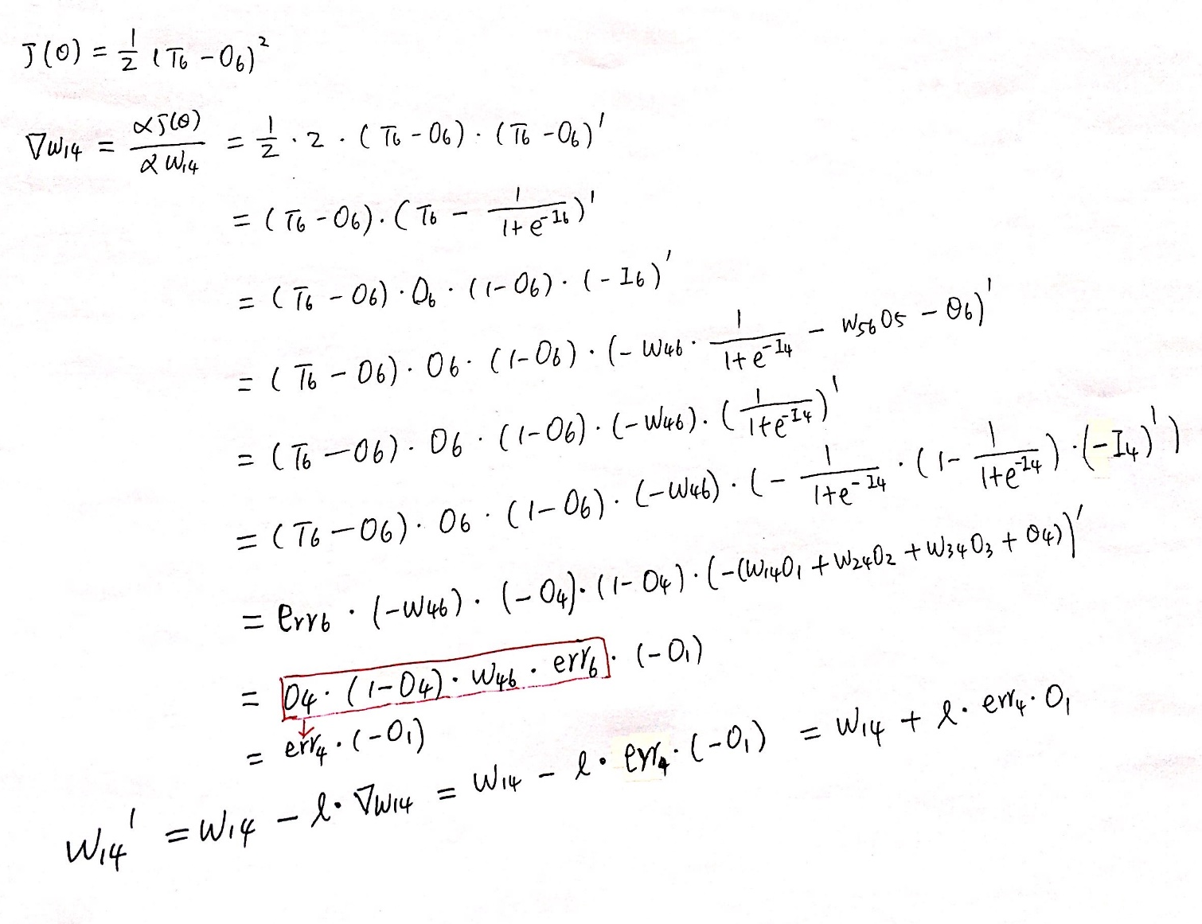

Slide 63
Example
设学习率为0.9。训练样本X = {1,0,1} 类标号为1
x₁ | x₂ | x₃ | w₁₄ | w₁₅ | w₂₄ | w₂₅ | W₃₄ | w₃₅ | w₄₆ | w₅₆ | θ₄ | θ₅ | θ₆
1 | 0 | 1 | 0.2 | -0.3 | 0.4 | 0.1 | -0.5 | 0.2 | -0.3 | -0.2 | -0.4 | 0.2 | 0.1
单元j | 净输入Ij | 输出Oj
4 5 6 | 0.2+0-0.5-0.4 = -0.7 -0.3+0+0.2+0.2 = 0.1 (-0.3)(0.332)-(0.2)(0.525)+0.1 = -0.105 | 1/(1+e^{0.7}) = 0.332 1/(1+e^{-0.1}) = 0.525 1/(1+e^{0.105}) = 0.474
单元j | Err_{j}
6 5 4 | (0.474)(1-0.474)(1-0.474) = 0.1311 (0.525)(1-0.525)(0.1311)(-0.2) = -0.0065 (0.332)(1-0.332)(0.1311)(-0.3) = -0.02087
权或偏差 | 新值
w₄₆ w₅₆ w₁₄ w₁₅ w₂₄ w₂₅ w₃₄ w₃₅ θ₆ θ₅ θ₄ | -0.3 + (0.9)(0.1311)(0.332) = -0.261 -0.2 + (0.9)(0.1311)(0.525) = -0.138 0.2 + (0.9)(-0.0087)(1) = 0.192 -0.3 + (0.9)(0.0065)(1) = -0.306 0.4 + (0.9)(-0.0087)(0) = 0.4 0.1+ (0.9)(-0.0065)(0) = 0.1 -0.5 + (0.9)(-0.0087)(1) = -0.508 0.2+ (0.9)(-0.0065)(1) = 0.194 0.1+(0.9)(0.1311) = 0.218 0.2+(0.9)(-0.0065) = 0.194 -0.4+(0.9)(-0.0087) = -0.408

Slide 64
人类视觉原理
深度学习的许多研究成果，离不开对大脑认知原理的研究，尤其是视觉原理的研究
1981 年的诺贝尔医学奖，颁发给了 David Hubel（出生于加拿大的美国神经生物学家） 和Torsten Wiesel，以及 Roger Sperry。前两位的主要贡献，是“发现了视觉系统的信息处理”，可视皮层是分级的。

Slide 65
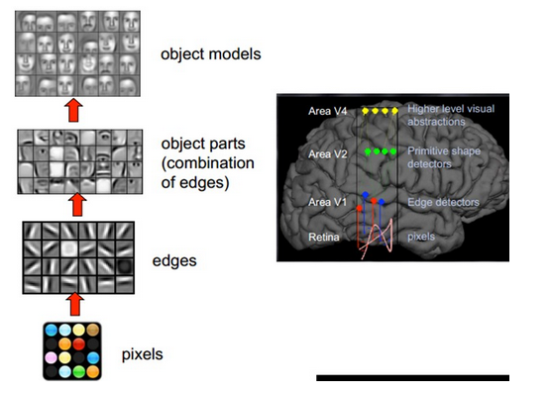
CNN
人类的视觉原理如下：从原始信号摄入开始（瞳孔摄入像素 Pixels），接着做初步处理（大脑皮层某些细胞发现边缘和方向），然后抽象（大脑判定，眼前的物体的形状，是圆形的），然后进一步抽象（大脑进一步判定该物体是只气球）。

Slide 66
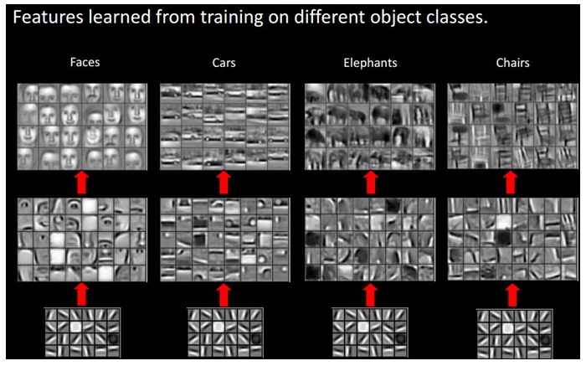
对于不同的物体，人类视觉也是通过这样逐层分级，来进行认知的：
可以看到，在最底层特征基本上是类似的，就是各种边缘，越往上，越能提取出此类物体的一些特征（轮子、眼睛、躯干等），到最上层，不同的高级特征最终组合成相应的图像，从而能够让人类准确的区分不同的物体。

Slide 67
CNN
可以很自然的想到：可以不可以模仿人类大脑的这个特点，构造多层的神经网络，较低层的识别初级的图像特征，若干底层特征组成更上一层特征，最终通过多个层级的组合，最终在顶层做出分类呢？答案是肯定的，这也是许多深度学习算法（包括CNN）的灵感来源。

Slide 68
What is CNN?
CNN is a specialized kind of neural network for processing data that has a known, grid-like topology.
CNN is usually used to process 1D time-series and 2D image data.
CNN is the first really successful deep network!
CNN is simply a neural network that replaces general matrix multiplication with convolution.

Slide 69
CNN
卷积神经网络是一种多层神经网络，擅长处理图像特别是大图像的相关机器学习问题。
卷积网络通过一系列方法，成功将数据量庞大的图像识别问题不断降维，最终使其能够被训练。
CNN最早由Yann LeCun提出并应用在手写字体识别上。

Slide 70
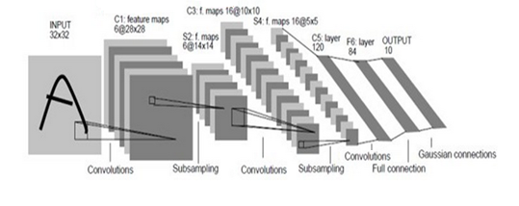
LeCun提出的网络称为LeNet，其网络结构如下：

Slide 71
这是一个最典型的卷积网络，由卷积层、池化层、全连接层组成。其中卷积层与池化层配合，组成多个卷积组，逐层提取特征，最终通过若干个全连接层完成分类。
CNN通过卷积来模拟特征区分，并且通过卷积的权值共享及池化，来降低网络参数的数量级，最后通过传统神经网络完成分类等任务。

Slide 72
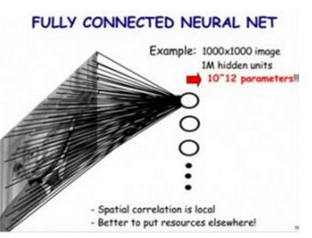
为什么要降低参数量级？
如果使用传统神经网络方式，对一张图片进行分类，那么，把图片的每个像素都连接到隐藏层节点上，对于一张1000x1000像素的图片，如果有1M隐藏层单元，一共有10^12个参数，这显然是不能接受的。

Slide 73
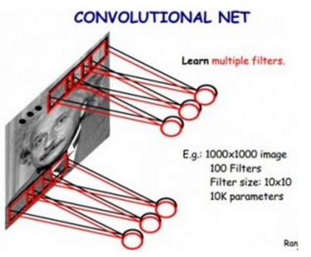
CNN
但是在CNN里，可以大大减少参数个数，基于以下两个假设：
1）最底层特征都是局部性的，也就是说，用10x10这样大小的过滤器就能表示边缘等底层特征
2）图像上不同小片段，以及不同图像上的小片段的特征是类似的，也就是说，能用同样的一组分类器来描述各种各样不同的图像
基于以上两个假设，就能把第一层网络结构简化
用100个10x10的小过滤器，就能够描述整幅图片上的底层特征。

Slide 74
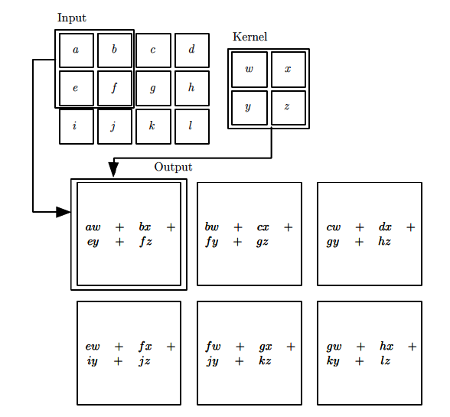
An Example of 2-D Convolution

Slide 75

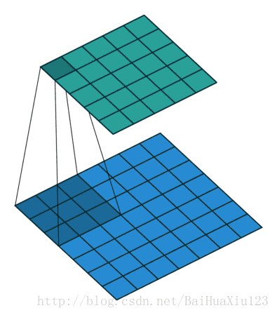
卷积运算
  用一个固定大小的卷积核扫过输入图，将输入特征图（feature map）上对应位置和卷积核上进行内积运算（element-wise相乘再求和）
目前有很多人为设计好的卷积核

Slide 76
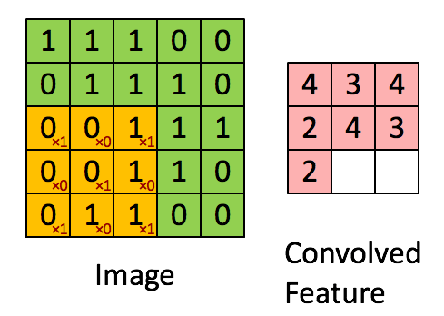
卷积（Convolution）
卷积运算的定义如下图所示：

Slide 77
卷积（Convolution）
如上图所示，一个5x5的图像，用一个3x3的卷积核：
1 0 1
0 1 0
1 0 1
来对图像进行卷积操作（可以理解为有一个滑动窗口，把卷积核与对应的图像像素做乘积然后求和），得到了3x3的卷积结果。

Slide 78
卷积（Convolution）
这个过程可以理解为使用一个过滤器（卷积核）来过滤图像的各个小区域，从而得到这些小区域的特征值
在实际训练过程中，卷积核的值是在学习过程中学到的
在具体应用中，往往有多个卷积核，可以认为，每个卷积核代表了一种图像模式，如果某个图像块与此卷积核卷积出的值大，则认为此图像块十分接近于此卷积核。如果设计了6个卷积核，可以理解为这个图像上有6种底层纹理模式，也就是用6种基础模式就能描绘出一副图像

Slide 79

以下就是24种不同的卷积核的示例：

Slide 80
卷积核大小（kernel size）
  决定一个点的输出值与多大的范围的输入有关->感受野（respective filed）
  通常是奇数，因为奇数大小的核，才能保证中心点四周的长度是相等的。
  通常卷积核越大效果越好，但增大卷积核伴随着参数个数平方增长。
填充（padding）
  目的是不减小feature map的大小
  常见策略：周边补0；向外对称。
  步长（stride）
  用于降低feature maps的尺寸

Slide 81



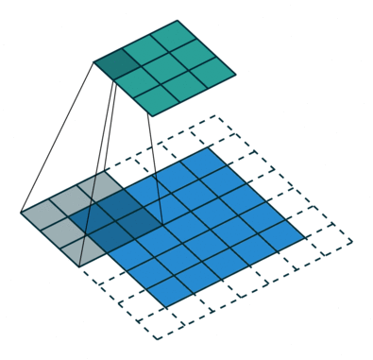
卷积中的常用参数
  输入输出通道数：输入通道数通常固定，就是上一层输出的通道数
  卷积核大小（kernel size）
  填充（padding）
  步长（stride）
padding=0
stride=1
padding=1
stride=1
padding=0
stride=2
padding=1
stride=2
各种卷积操作的示意https://github.com/vdumoulin/conv_arithmetic/blob/master/README.md

Slide 82

池化（Pooling）
池化的过程如下图所示：
可以看到，原始图片是20x20的，对其进行采样，采样窗口为10x10，最终将其采样成为一个2x2大小的特征图。
之所以这么做，是因为即使做完了卷积，图像仍然很大（因为卷积核比较小），所以为了降低数据维度，就进行采样。
即使减少了许多数据，特征的统计属性仍能够描述图像，而且由于降低了数据维度，有效地避免了过拟合。
在实际应用中，分为最大值采样（Max-Pooling）与平均值采样（Mean-Pooling）。

Slide 83



Slide 84
其它常见层
Dropout
  训练时，每次随机去掉全连接层中的一些神经元
  防止或减轻过拟合
Batch normalization
  对输入数据进行减均值，除方差的操作
  加快训练速度

Slide 85

给定一个大小为32×32的图像，将其输入LeNet-5后，后续各层的处理如下：

Slide 86
  1，卷积层C1：原始的32×32的图像输入进来以后，先进入一个卷积层C1（由6个5×5的卷积核组成），卷积计算出6个28×28的图像。
  2，池化层S2：然后用2×2的采样窗口进行下采样，得到6个14×14的图像。

Slide 87
  3，卷积层C3：由16个5×5的卷积核组成，将6个14×14的图像进行卷积计算后，得到16个10×10的图像。需要注意的是，C3中的每个特征图可以连接到S2中的所有6个或几个特征图，表示本层的特征图是上一层提取到的特征图的不同组合。

Slide 88

  一种可能的连接方式如图所示：C3的前5个特征图以S2中3个相邻的特征图子集为输入。接下来5个特征图以S2中4个相邻的特征图子集为输入。接下来的5个特征图以不相邻的4个特征图子集为输入。最后一个特征图将S2中所有特征图作为输入。之所以要采取这种方式，一是为了减少参数，二是这种不对称的组合连接的方式有利于提取多种组合特征。

Slide 89

C3与S2中的第1-3个图像相连的卷积结构如图所示：

Slide 90
4，池化层S4：用2×2的采样窗口进行下采样，得到16个5×5的图像
5，卷积层C5：由120个5×5的卷积核组成，在16个5×5的图像上进行卷积操作后得到120个1×1的图像

Slide 91
6，全连接层F6：该层由12×7个神经元（假设真实数字0-9的图像大小为12×7）组成，每个神经元代表图像上的一个像素。用C5层得到的120维的向量作为输入，和该层的84个神经元进行全连接。计算输入向量和连接权重向量之间的点积，再加上一个偏置，结果通过sigmod函数输出。

Slide 92

7，输出层（OUTPUT）：该层也是全连接层，共包含10个神经元，分别对应于0-9共10个数字。F6层的84个神经元与该层的10个神经元进行全连接。假设x_{j}对应F6层第j个单元的输出，w_{ij}对应第i个数字的图像的第j个像素的bitmap编码，则输出层10个神经元中第i个神经元的输出y_{i}由如下式子得出：
该值越接近于0，则原始图像越接近于第i个数字的图像（越接近于其bitmap编码图），则表示当前网络输入的识别结果就是数字i

Slide 93
卷积神经网络在使用时，往往使用多层卷积，然后再使用全连接层进行训练
卷积和池化层只会提取特征，并减少原始图像带来的参数
全连接层在整个卷积神经网络中起到“分类器”的作用
之所以要多层卷积，是因为单层卷积学到的特征是局部的，卷积的层数越多，学到的特征就越全局化。当然，网络也就越复杂

Slide 94
训练过程
卷积神经网络的训练过程与传统神经网络类似，也是
参照了反向传播算法
第一阶段，向前传播阶段：
a）从样本集中取一个样本(X,Y_{p})，将X输入网络；
b）计算相应的实际输出O_{p}
第二阶段，向后传播阶段
a）计算实际输出O_{p}与相应的理想输出Y_{p}的差；
b）按极小化误差的方法反向传播调整权矩阵。

Slide 95
Stanford cs224n：Natural Language Processing with Deep Learning，http://web.stanford.edu/class/cs224n/

Slide 96
常用的激活函数
https://blog.csdn.net/tyhj_sf/article/details/79932893

Slide 97

Sigmoid和softmax的区别

Slide 98
关于梯度消失或者爆炸
本质在于，求导算梯度时，前面的层上的梯度是来自后面的层上项的乘积。所以如果各项小于1，则在后向传播时会出现梯度随着层数减少越来越小的情况（消失）。如果各项的值大于1，则会出现随着层数减少梯度越来越大的现象（爆炸）
相关介绍：https://www.jianshu.com/p/917f71b06499

